Slide 1
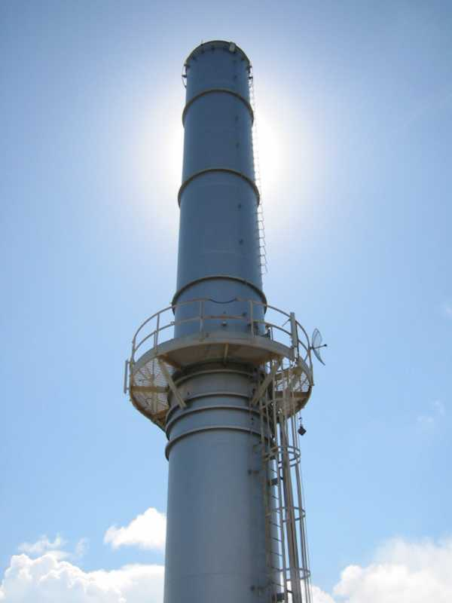
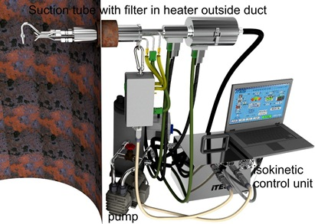
Bacagazı Ölçüm ve Örneklemeleri
Mustafa ALTUNDAĞ
Kimya Mühendisi
ÇED, İzin ve Denetim Genel Müdürlüğü
Laboratuvar, Ölçüm ve İzleme Daire Başkanlığı

Slide 2
Bacagazı Ölçüm ve Örneklemeleri
Baca gazı analizleri
Bacada Ölçüm
Karbon Monoksit
Karbon Dioksit
Kükürt Dioksit
Azot Oksitler
Okisejen
Toplam Organik Karbon
Hız
Sıcaklık
Basınç
Nem (Nem Probu İle) v.s.
Örnekleme
İzokinetik Örnekleme
Partikül Madde
Ağır Metal
PAH,
Dioksin ve Furanlar
Krom (+6)
Siyanür v.s
Sabit Akışta (İzokinetik Olmayan) Örnekleme
Uçucu Organik Bileşikler
Nem
Formaldehit v.s.
Numunenin Muhafazası ve Taşınması
Laboratuvarda Analiz.

Slide 3
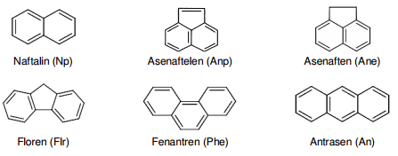
Polisiklik aromatik hidrokarbonlar (PAH)
Polisiklik aromatik hidrokarbonlar iki ya da daha fazla benzen halkasına sahip hidrofobik karakterli organik bileşiklerdir.
PAH’lar doğal ya da insan kaynaklı olarak organik bileşiklerin eksik yanması sonucu oluşurlar.
Endüstriyel kaynaklar;
çöp yakma,
çimento fabrikaları,
petrol rafinerileri,
kok ve asfalt üretimi,
alüminyum, demir çelik üretimi
Havada partiküllere tutunmuş veya buhar fazda bulunan bu bileşikler rüzgâr ile çok uzun mesafelere taşınabilirler.

Slide 4
Polisiklik aromatik hidrokarbonlar (PAH)
PAH Örnekleme ve Tayininde kullanılan metotlar:
ISO 11338-1: Sabit Kaynak Emisyonları: Gaz ve Parçacık Halindeki PAH’ların Belirlenmesi: Kısım 1: Örnekleme
ISO 11338-2: Sabit Kaynak Emisyonları: Gaz ve Parçacık Halindeki PAH’ların Belirlenmesi: Kısım 2: Örnek Hazırlama, Temizleme ve Belirlenmesi
EPA 8100 Metodu: Determine the concentration of certain polynuclear aromatic hydrocarbons (PAH)

Slide 5
Polisiklik aromatik hidrokarbonlar (PAH)
Örnekleme için ISO 11338-1 metodunda anlatılan 3 farklı yöntem vardır;
Metot A (seyreltme metodu)
Metot B (ısıtılmış filtre/kondenser/adsorber metodu)
Metot C (soğutulmuş prob/adsorber metodu)

Slide 6
Polisiklik aromatik hidrokarbonlar (PAH)
    Örnekleme işlemi için izokinetik şartlarda temsil edici noktalar belirlenir TS ISO 9096 metodundaki gibi, izokinetik örnekleme yapılır.
    Örnekleme işleminden önce tüm ekipmanlar aseton, diklorometan ya da metanol, ve daha sonra toluen ile çalkalanır. Bu işleme alternatif olarak ise, tüm parçaları metanole batırıp, 2 saat boyunca ultrasonik titreşime maruz bırakılır ve ardından da 2 saat boyunca 150ºC’de kurutulur.
    Örneklemeden önce internal standart eklenir. (C-13 nitelikli PAH). Fluorene-d10, pyrene-d 10, ve benzo[k]fluorene-d12 iyi seçimdir, bunların saflığı %98 veya daha iyidir. Uygun standard çözeltisi genellikle 50 ng/μl konsantrasyonundadır.
    Örnekleme sisteminin gaz ile temas eden tüm parçaları cam, kuartz yada titanyum malzemeden yapılmış olmalıdır

Slide 7
Polisiklik aromatik hidrokarbonlar (PAH)
    Her bir örnekleme işlemi öncesinde sızıntı (kaçak) testi gerçekleştirilir. Eğer bağlantı ekipmanları ground glass (adi cam) kullanılırsa, kenarları sızıntı olup olmadığının anlaşılması amacı ile biraz su ile ıslatılır.
    Absorbans olarak XAD-2 kullanılıyorsa Absorbansdan geçen gaz hızı en fazla 34 cm/s olmalıdır.
    Absorbans olarak PU Köpük kullanılıyorsa Absorbansdan geçen gaz hızı n fazla 30 cm/s olmalıdır.
    Gaz ile temas eden tüm parçalar yeniden kullanılacak ise önce aseton, diklorometan yada metanol çözeltisi ile sonrada bir toluen çözeltisi ile durulanmalıdır.

Slide 8
Polisiklik aromatik hidrokarbonlar (PAH)
Metot A (seyreltme metodu):
Örnekleme izokinetik olarak, ısıtılmış prob kullanılarak yapılır. Ardından 40 ºC altına soğutulur.
Örnekleme debisi 2 m³/h ile 8 m³/h aralığında olmalıdır. Analiz için 8 m³ ile 10 m³ arasında numune toplamak yeterli olacaktır.
Örnekleme sonrası filtre, absorbans ve durulama çözeltileri analiz edilir.

Slide 9
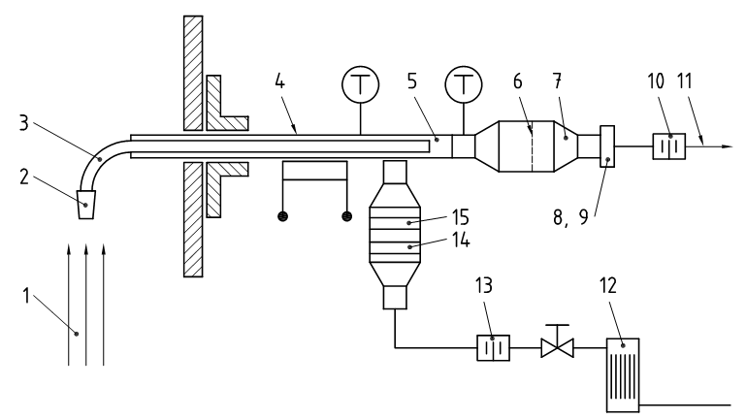
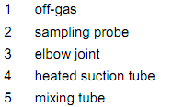
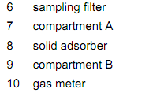
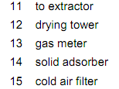
Polisiklik aromatik hidrokarbonlar (PAH)

Slide 10
Polisiklik aromatik hidrokarbonlar (PAH)
Metot B (ısıtılmış filtre/kondenser/adsorber metodu)
Bacagazı izokinetik olarak ısıtılmış prob ile örneklenir.
Prob sıcaklığı çiğlenme noktasının üstünde ancak baca gazı sıcaklığından düşük olmalıdır.
Gaz 20 ºC altına soğutulur.
Numune debisi 1m³/h ile 6 m³/h arasında olmalıdır.
Örnekleme sonrası filtre, absorbans yada impinger çözeltisi ve durulama çözeltileri analiz edilir.

Slide 11
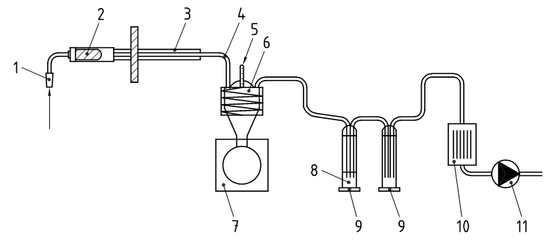



Polisiklik aromatik hidrokarbonlar (PAH)

Slide 12
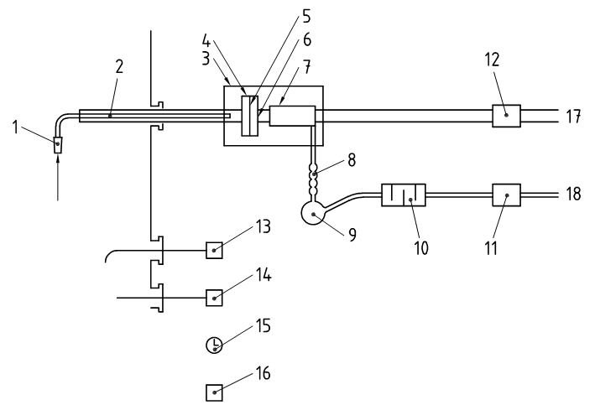
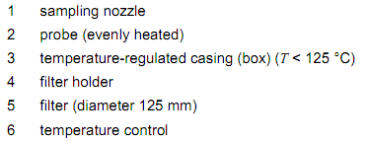
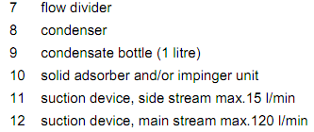
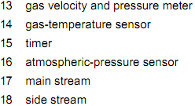
Polisiklik aromatik hidrokarbonlar (PAH)

Slide 13
Polisiklik aromatik hidrokarbonlar (PAH)
Metot C (soğutulmuş prob/adsorber metodu)
Baca gazı su ile soğutulmuş bir probdan izokinetik olarak örneklenir.
Numune 40 ºC altına soğutulur.
Numune debisi 0,5 m³/h ile 2 m³/h arasında olmalıdır.
Örnekleme sonrası kondensat ve duruluma çözeltisi filtre, absorbans ve eğer kullanılmış ise yedek absorbans analiz edilir.

Slide 14
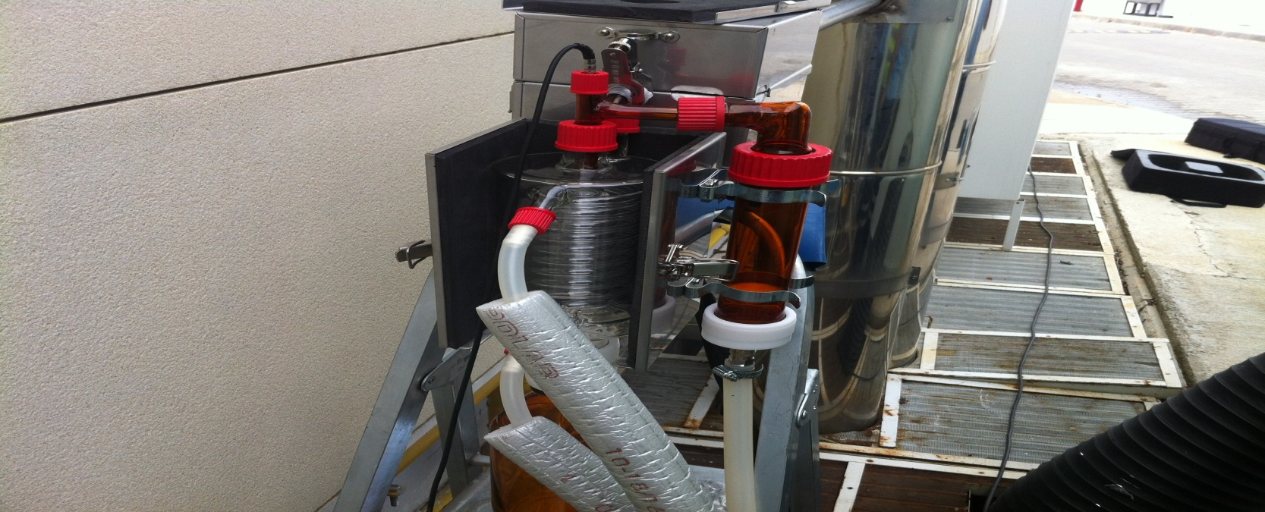
Polisiklik aromatik hidrokarbonlar (PAH)
    Her bir örnek alımından sonra prob temizlenmelidir. Probun çalkalandığı sular, diğer numunelere analiz için eklenmelidir.
    Alınmış olan numuneler 1 hafta içerisinde, tercihen ise 24 saat içerisinde ekstrakte edilir. Numuneler koyu bir ortamda -7 ºC’de saklanmalıdır.

Slide 15
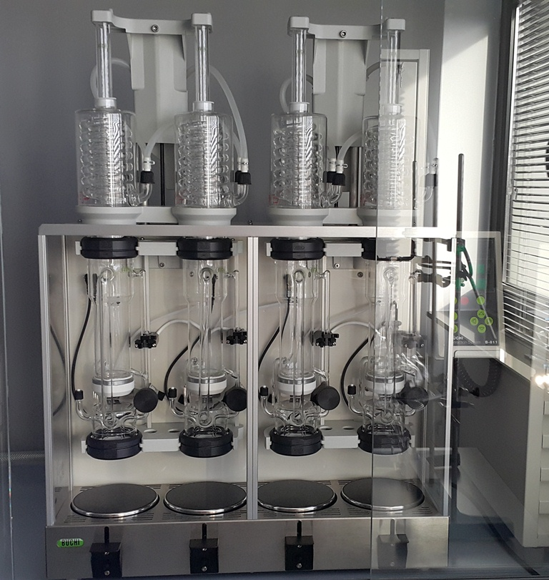
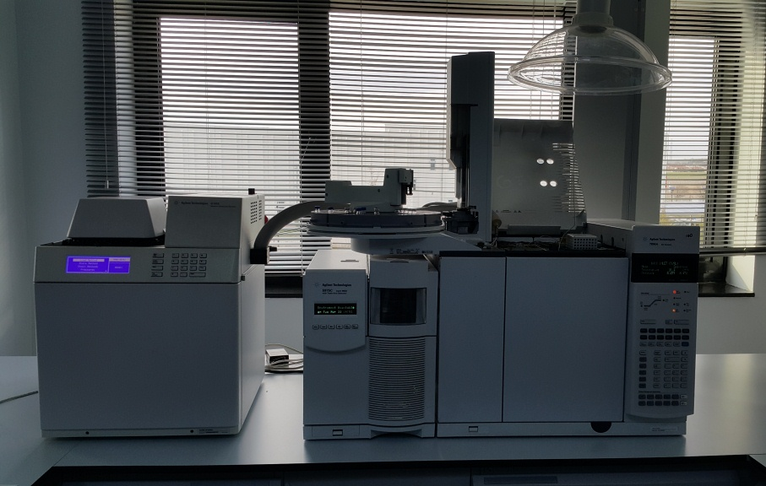
Polisiklik aromatik hidrokarbonlar (PAH)
      PAH Numunesinin Ekstraksiyonu ve Analizi ISO 11338-2 Metoduna göre yapılır.

Slide 16
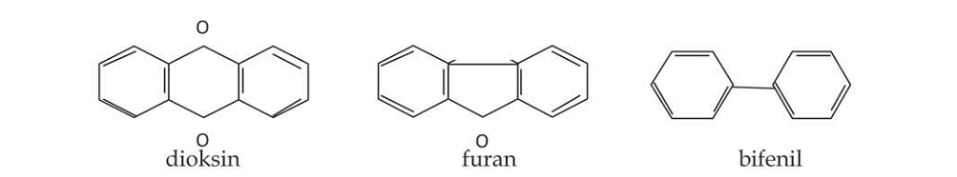
Dioksin ve furanlar (PCDD/PCDF)
Dioksin ve furanlar ticari amaçla üretilen bileşikler değildirler ve bilinen kullanım alanları da yoktur. Bunlar genellikle kimyasal ürünlerin üretiminde istenmeyen yan ürün olarak açığa çıkarlar. Dioksin ve furan kaynakları aşağıdaki gibidir
Atık yakılması
Demirli ve demirsiz metal üretimi
Elektrik üretimi ve ısınma
Mineral (kireç, çimento, seramik, cam ve asfalt karışımı) üretimi
Motorlu taşıtlar
Kontrolsüz yanma prosesleri
Kimyasalların ve tüketici gıdaların üretimi (kağıt, tekstil, deri ve kim. end.)
Düzenli depolama ve biriktirme (çamur arıtımı, kompostlama, atık yağların birikimi)
Sigara dumanı
Orman yangınları, volkanik patlama gibi doğa olayları
Hayvan yemleri

Slide 17
Dioksin ve furanlar (PCDD/PCDF)
Poliklorlu dibenzodioksinler (PCDD) ve poliklorlu dibenzofuranlar (PCDF), klorlu aromatik eterlerin 2 grubudur. Bunlar, 210 çeşit olup 75’i PCDD ve 135’i PCDF dir.
Bu standard, PCDD/PCDF'lerden numune almayı kapsar ve ölçme işlemlerinin bütünleyici bir parçasını teşkil eder.
Bu standard, nokta kaynak emisyonlarında yaklaşık, 0,1 ng I-TEQ/m3 derişimleri ölçmek için geliştirilmiştir.
Sırasıyla; ekstraksiyon, temizleme ile yapı ve miktar tayini hakkındaki TS EN 1948-2 ve TS EN 1948-3 ile birlikte kullanılması, PCDD/PCDF'lerin tayini için gereklidir.
Kullanıcı 3 farklı metottan birini seçebilir.
Filtre/yoğuşturucu metodu
Seyreltme metodu
Soğutmalı sonda metodu

Slide 18
Dioksin ve furanlar (PCDD/PCDF)
Prensip
Gaz numunesi, bacadan izokinetik olarak alınır. Parçacıklarda ve gaz fazında adsorblanan PCDD/PCDF ler numune alma hattında toplanır.
Toplama kısmı filtre, destilat balonu ve seçilen sisteme uygun katı veya sıvı adsorbent olabilir.
Aşağıdaki üç numune alma sistemlerinden biri seçilir.
filtre-yoğunlaştırıcı metodu
seyreltme metodu
soğuk sonda metodu
Ana toplama parçalarına, numune alma işleminden önce numunenin türevlerinin geri kazanma hızının tayini için, ¹³C₁₂ etiketli PCDD/PCDF ilave edilir.
Numune gaz, numune alma sistemine özgü sıcaklığa getirilir ve gaz veya parçacıklar halindeki PCDD/PCDF ler tutulur.

Slide 19
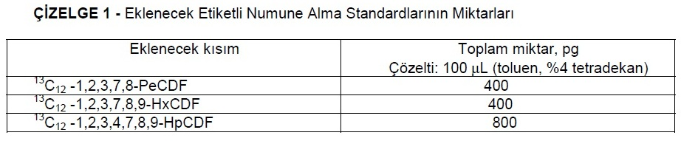
Dioksin ve furanlar (PCDD/PCDF)
Prensip
Kullanılacak ¹³C₁₂ etiketli standardlar, Çizelge 1.de verilmiştir.
PeCDF ve HxCDF için 400 pg, HpCDF için 800 pg etiketli standard, 10 m³ numuneye eklenir (kurugaz) ve 0,1 ng I-TEQ/m3 derişime karşılık gelir.
Numune alma standard çözeltisi, 100 μL olmalıdır.
Numunede doğal PCDD/PCDF.lerin oldukça yüksek veya düşük derişimleri bekleniyorsa, ¹³C₁₂ etiketli standardın eklenecek miktarları buna göre ayarlanır.
1,2,3,7,8-Pentachlorodibenzofuran (PeCDF)
1,2,3,7,8,9-Hexachlorodibenzofuran (HxCDF)
1,2,3,4,7,8,9-Heptachlorodibenzofuran (HpCDF)

Slide 20
Dioksin ve furanlar (PCDD/PCDF)
Numune Alma İşleminden Önce Numune Hattının Temizlenmesi
Numune alma hattı, laboratuvarda gözle görünen bütün bulaşmalar, deterjan ve bunu takiben su ile yıkanarak temizlenir, iyonları giderilmiş su ile çalkalanır, kurutulur ve toluen ile çalkalanır.
Sonda hariç cam malzeme, etüvde 400-450ºC da bir kaç saat pişirilerek şartlandırılır.

Slide 21
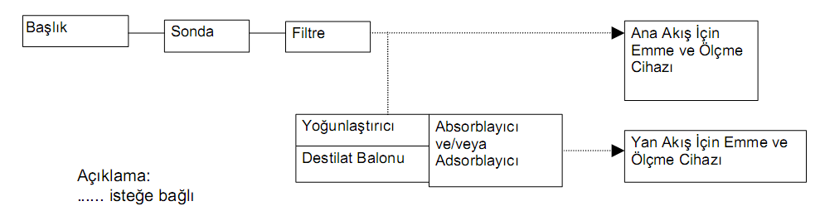
Dioksin ve furanlar (PCDD/PCDF)
FİLTRE/YOĞUNLAŞTIRICI METODU
Filtre, bacada başlığın alt akımına veya baca dışında sondadan sonra yerleştirilir.
Filtre tutucu ve prob sıcaklığı 125°C'nin altında çiğlenme noktasının ise en az 10 °C üzerinde olmalıdır.
Numune gaz, 20°C'nin altındaki sıcaklığa soğutulur. PCDD ve PCDF lerin, gaz ve aerosol kısımları impingerler ve/veya katı adsorbanlarda tutulur.

Slide 22
Dioksin ve furanlar (PCDD/PCDF)
FİLTRE/YOĞUNLAŞTIRICI METODU
Filtre Yoğunlaştırıcı Metot ile yapılan örneklemede absorbans olarak impingerlarda dietilenglikol kullanılıyorsa yan akışa gerek yotur.
Örnekleme XAD-2 ye yapılıyor ise sistemde yan akış kullanılmalıdır. XAD-2 reçineden geçecek gaz hızı 34 cm/s’yi geçmemelidir.
Örneğin; 3 cm çapında bir XAD-2 şişesi kullanılıyor ise absorbans dan geçen akış hızının 34 cm/sn altında kalabilmesi için XAD-2 şişesinden geçecek debi en fazla 14,4 L/dk olabilir.
Bir diğer yolda XAD-2’nin yoğuşturucudan önce soğutmalı bir şişeye konduğu sistemdir buradada akış hızı 5 l/dk ile 25 l/dk arasında olmalıdır.

Slide 23
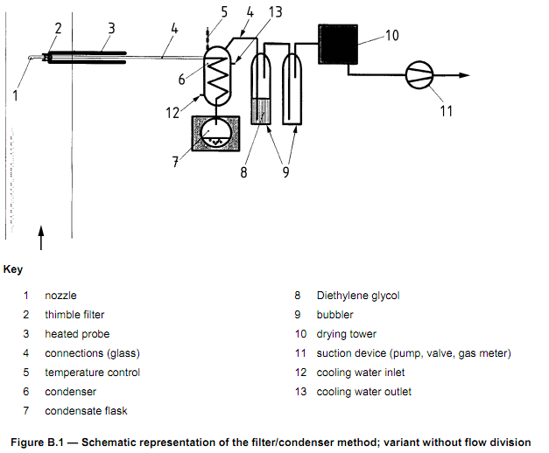
Dioksin ve furanlar (PCDD/PCDF)

Slide 24
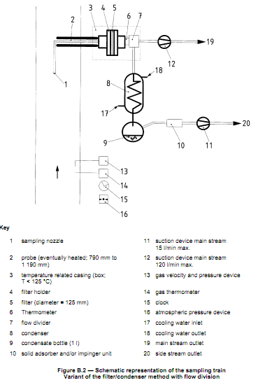
Dioksin ve furanlar (PCDD/PCDF)

Slide 25
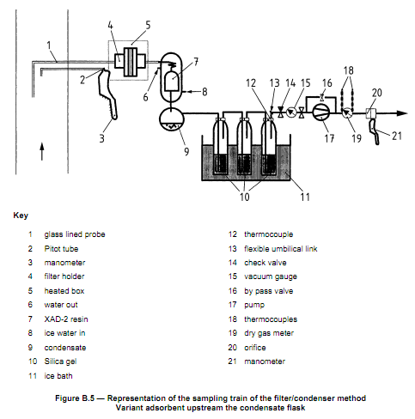
Dioksin ve furanlar (PCDD/PCDF)

Slide 26
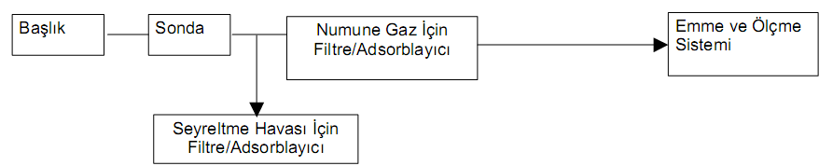
Dioksin ve furanlar (PCDD/PCDF)
SEYRELTME METODU
Numune gaz, ısıtılmış sondada toplanır.
Atık gaz, kurutulmuş, filtre edilmiş ve uygunsa, soğutulmuş hava kullanılarak karıştırma kanalında hızla 40°C'nin altına soğutulur.
Seyreltmede numune gazın sıcaklığının baca gazının çiğ noktası sıcaklığının altına düşmesinden kaçınılmalıdır.
Seyreltmeden sonra atık gaz akımında bulunan PCDD/PCDF partiküllerinin toplanması için filtre kullanılır.

Slide 27
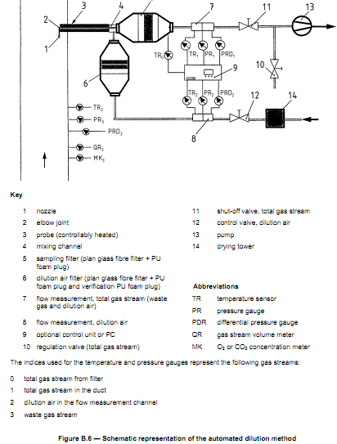
Dioksin ve furanlar (PCDD/PCDF)

Slide 28

Dioksin ve furanlar (PCDD/PCDF)
SOĞUK SONDA METODU
Numune gaz, nozul ve su ile soğutulan sondadan geçer.
Numune gaz 20°C'un aşağısına soğutulur.
Aşağı kısımda balon (impingerler)/gözenekli cam ve/veya katı adsorplayıcı üniteler, gaz PCDD/PCDF'leri toplamak için yerleştirilmiştir.
En son impinger/gözenekli cam veya katı adsorplayıcıdan önce, küçük parçacıkları ayırmak ve aerosolleri parçalamak için filtre vardır.

Slide 29
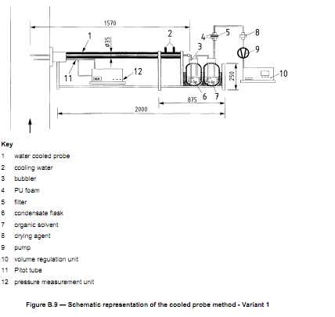
Dioksin ve furanlar (PCDD/PCDF)

Slide 30
Dioksin ve furanlar (PCDD/PCDF)
EKSTRAKSİYON VE TEMİZLEME
Numunedeki PCDD/PCDF'leri ayırmak ve onları uygun çözücü hacminde toplamak için ekstraksiyon gerekir.
Ekstraksiyon işlemi, filtrenin ve adsorbanların Sokslet ekstraksiyonunu ve destilatın sıvı ekstraksiyonunu esas alır.
Numune temizleme, farklı tipte adsorbanları kullanan, çok kolonlu kromatografik tekniklerle gerçekleştirilir.
Ham numune ekstraktlarının temizlenmesinin esas amacı, ayırma metodunda olumsuz etki yapan ve kantitatif çalışmayı bozan, numune matriks bileşenleri uzaklaştırmaktır.
Ekstraksiyon ve temizleme işlemlerinde ihtiyaçlar, TS EN 1948-2'de anlatılmaktadır.

Slide 31
Dioksin ve furanlar (PCDD/PCDF)
NUMUNE ALMA KONUSUNDA ASGARİ GEREKLİLİKLER
Sızıntı kontrolünü da ihtiva eden tanık numune, her bir numune alma serisinden önce alınmalıdır.
Tanık numunenin değeri, numune almada kullanılan aynı hacim için limit değerin %10'unu aşmamalıdır.
Numune alma hattının kısımları, yeniden kullanılmadan önce temizlenmeli ve numune ile temas edebilecek, kullanılacak yüzeylerin çalkalanması gerçekleştirilmelidir.
Çalkalama çözeltisi, muhafaza edilmelidir. Numunenin derişimi, sınır değeri aşarsa analizlenmelidir.
Numune almada en uzun süre, 8 saattir.

Slide 32
Dioksin ve furanlar (PCDD/PCDF)
NUMUNE ALMA KONUSUNDA ASGARİ GEREKLİLİKLER
Numune alma hattına, PCDD/PCDF’ler için numune alınmadan ¹³C₁₂ etiketli PCDD/PCDF'ler ilave edilir.
İzokinetik numune alma, EN 13284-1’e göre gerçekleştirilir.
Sızıntı kontrolü, numune alma işleminden önce ve sonra yapılmalıdır.
Numune alma hattında başlık tıkalı iken, numune alma esnasında en az basıncı belirlemek gerekir ve hacim hızı, normal akış hızının %5 in den daha az olmalıdır.
Nozzle , Prob, Bağlantı elemanları ve filtre tutucu kuartz, cam veya titanyum malzemeden yapılmış olmalıdır.
Absorbans olarak genellikle XAD-2 Reçine kullanılır.
Diğer katı absorbanslar ;PU Köpük ve Porapak PS dir.

Slide 33
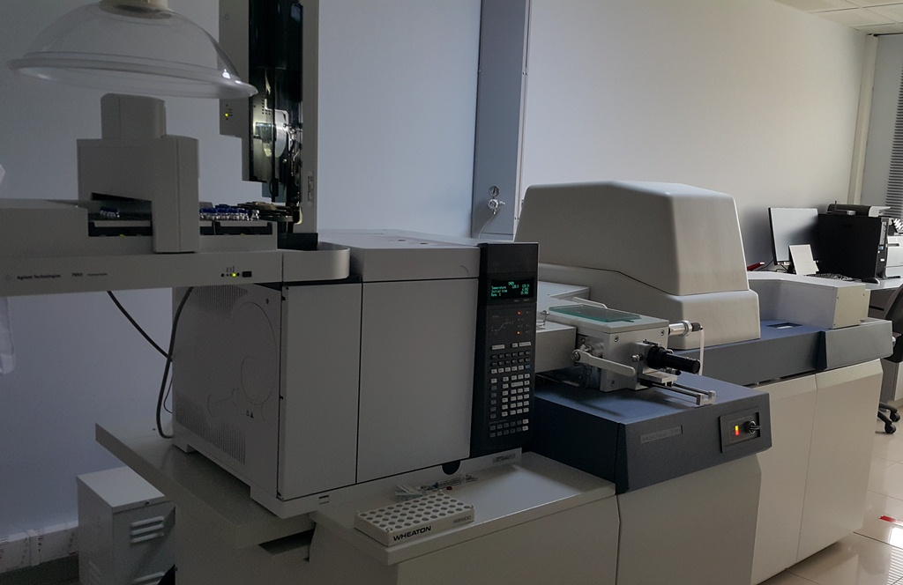
Dioksin ve furanlar (PCDD/PCDF)
Numuneler, ışıktan korunarak, 4°C'nin altında depolamaya uygun bir yerde muhafaza edilir. Numune bulunduran her bir kap için, gerekli kayıtlar tutulmalıdır.
Dioksin ve Furanların analizi Gas Chromatograph with high resolution Mass Spectrometer (GC-HRMS) ‘de yapılır.
Gas Chromatograph with high resolution Mass Spectrometer (GC-HRMS)

Slide 34
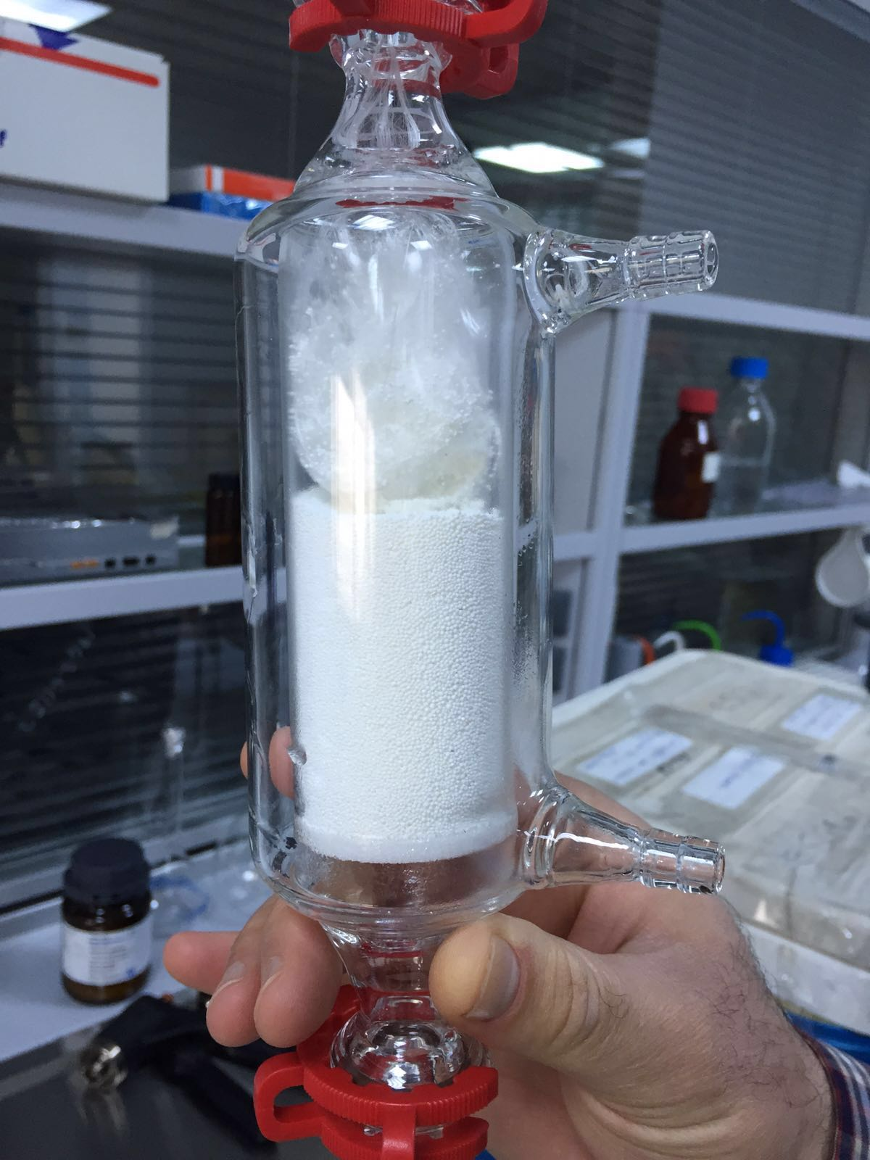
Dioksin ve furanlar (PCDD/PCDF)
DİKKAT EDİLECEK HUSUSLAR
XAD 2 şişelerine XAD 2 ler doldurulduktan sonra şişeler bir gün bekletilmeli, ertesi gün şişede XAD2’lerin üzeri tamamlanmalıdır. Daha sonrada yıkanmış cam yünü ile ağzı kapatılmalıdır.
Şekilde gösterilen XAD2 şişesi doldurma yöntemi YANLIŞTIR.

Slide 35
Dioksin ve furanlar (PCDD/PCDF)
DİKKAT EDİLECEK HUSUSLAR
XAD2 taneciklerinin şişe içindeki dağılımı önemlidir. ŞEKİL-1 deki gibi arasında çok boşluk olan dağılım İSTENMEZ. Bu şekilde Gaz XAD2 ile temas etmeden yada çok az temas ederek geçebilir.
Şekil-1
XAD2 taneciklerinin şişe içindeki dağılımı önemlidir. ŞEKİL-2 deki gibi Tanecikler arasında üçgen kalacak şekilde dağılımı İSTENİR. Bu sayede Gazın XAD2 tanecikleri ile teması artar.
Şekil-2

Slide 36
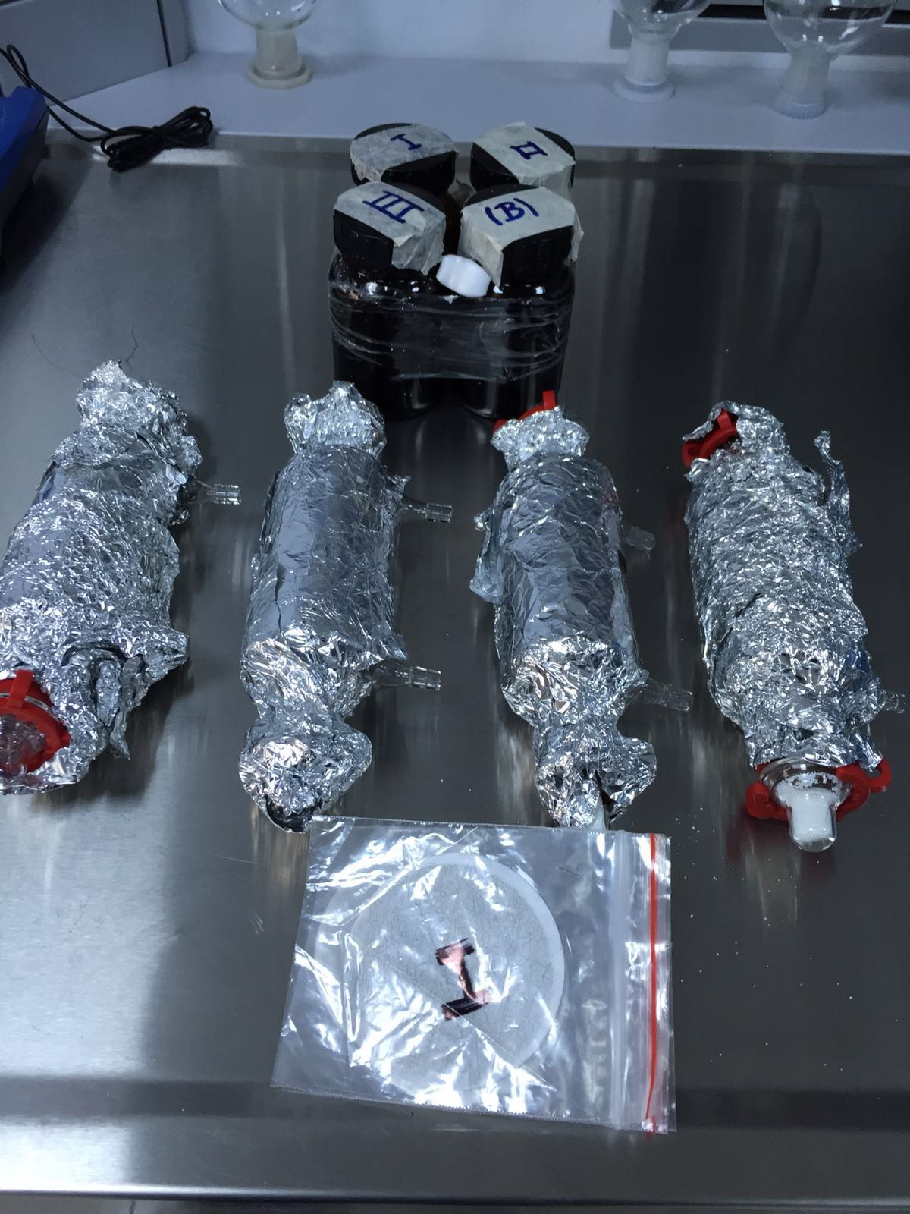
Dioksin ve furanlar (PCDD/PCDF)
DİKKAT EDİLECEK HUSUSLAR
XAD2 lerin bulunduğu örnekleme şişeleri alüminyum folyo ile
ışıktan korunmalıdır.
Filtre cam petri kabına alınmalı ve petri kapının etrafı TEFLON bantla iyice sarılarak sızdırmazlık sağlanmalıdır.

Slide 37
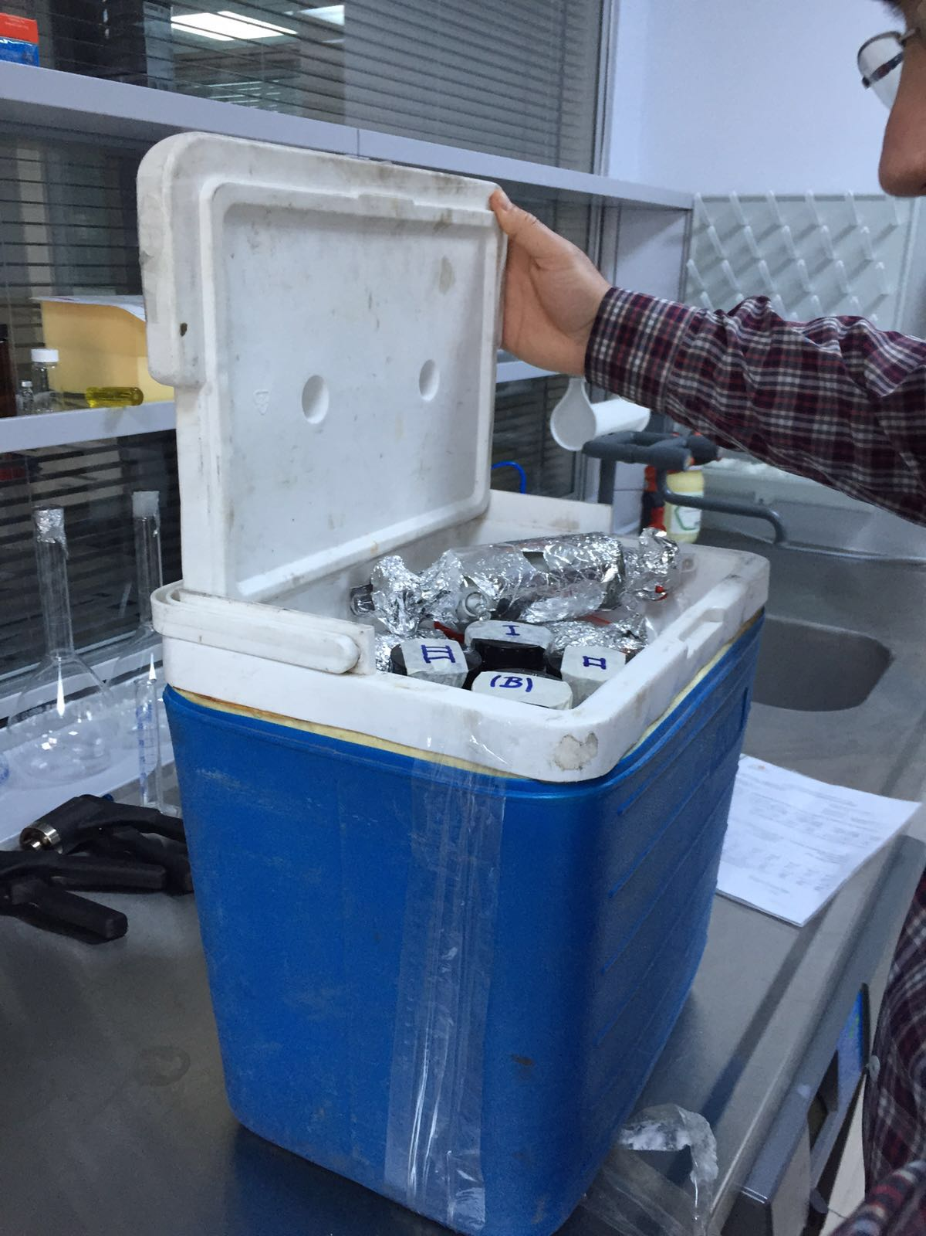
Dioksin ve furanlar (PCDD/PCDF)
DİKKAT EDİLECEK HUSUSLAR
XAD 2 şişelerine çözücü şişeleri uygun bir soğutucuda dik olarak taşınmalıdır.

Slide 38
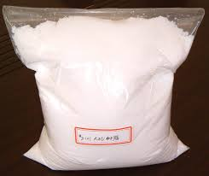
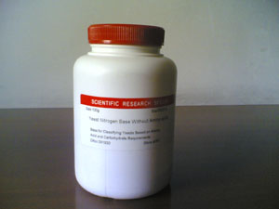
Dioksin ve furanlar (PCDD/PCDF)
DİKKAT EDİLECEK HUSUSLAR
Piyasadan XAD2 absorbanslar temizlenmiş yada temizlenmemiş olarak temin edilebilmektedir. TemizlenmemişXAD2’ler örneklemeden önce kesinlik ekstraksiyon işlemine tabi tutulmalı ve metot da anlatılan şekilde temizlenmelidir. Temizlenmemiş XAD2 ye yapılan örneklemelerde SONUÇ ALINMAZ.

Slide 39
Dioksin ve furanlar (PCDD/PCDF)
DİKKAT EDİLECEK HUSUSLAR
Sampling Standart ¹³C₁₂ EDF-4138-10 | Orig Conc. (pq/µl) | Dilition Factor | Concentration (pq/µl) | Spike Volume (µl) | Amount (pg)
¹³C₁₂-1,2,3,7,8-PeCDF | 100 | 1:5 (1+4) | 20 | 200 | 4000
¹³C₁₂-1,2,3,7,8,9-HxCDF | 100 | 1:5 (1+4) | 20 | 200 | 4000
¹³C₁₂-1,2,3,4,7,8,9-HpCDF | 200 | 1:5 (1+4) | 40 | 200 | 8000
Sampling standartı örneklemeden önce KESİNLİKLE XAD2’ye enjekte edilmelidir. Geri kazanımı öğrenmek için bu standartın XAD2 ye enjekte edilmesi çok önemlidir.

Slide 40
Dioksin ve furanlar (PCDD/PCDF)
DİKKAT EDİLECEK HUSUSLAR
Örneklemeden sonra Analiz Laboratuvarına gönderilen numunenin kabul formunda şu bilgiler olmalıdır:
Analiz Metodu,
Tarih,
Laboratuvar Adı,
Toluen, Dietilenglikol Filtre, Hexan, Dikolorometan ve XAD2’nin lot numaraları
Her saklama kabının ve şişenin numaraları,
Koruma şekli
Numunenin alınış tarihi,
Sampling standartının lot numarası
Sampling standartının spike miktarı
Spike yapan personel
Numuneyi alan personel ve imzası

Slide 41
TEŞEKKÜRLER
MUSTAFA ALTUNDAĞ
KİMYA MÜHENDİSİ
LABORATUVAR, ÖLÇÜM VE İZLEME DAİRESİ BAŞKANLIĞI
mustafa.altundag@csb.gov.tr

